Slide 1
Роль казачьего клуба «Верность отечеству» в воспитании детей на основе культуры и традиций казачества
Статья
МАУ ДО «Дворец творчества детей и молодёжи» МО г.Братска
А.А.Немченко

Slide 2
Цель программы казачьего клуба им. М.Перфильева «Верность Отечеству»:
Создание условий для формирования у обучающихся ценностных ориентиров и нравственных норм, основанных на культурно - исторических и духовных традиций России и Сибири;
Создание более тесного сотрудничества семьи и клуба «Верность Отечеству» с целью повышения воспитательного потенциала семьи.

Slide 3
Задачи казачьего клуба :
Возрождение духовных, исторических и патриотических традиций Сибирского казачества г. Братска;
Физическое и военно-патриотическое воспитание, формирование гражданского самосознания;
Возрождение духовных, исторических и военно-патриотических традиций казачества;
Приобщение детей к православным традициям казачества;
Взаимодействие семьи, детского Клуба, казачества в ситуации партнёрства и сотрудничества.

Slide 4
Программы и их разделы:
1 год обучения:
Строевая подготовка и военная история казаков.
Огневая подготовка и фланкировка.
Основы туризма, выживания и спортивного ориентирования.
История и быт казачьей культуры. Великие правители и защитники России.
Фольклор и хореография казачьей культуры. Традиционные праздники, игры и забавы казаков.
2 год обучения:
1. Быт и культура казачества Сибири.
2. Воинская слава казачества.
3. Казаки в истории России.
4. Праздники в жизни казаков.
5. Фольклор казачества.

Slide 5
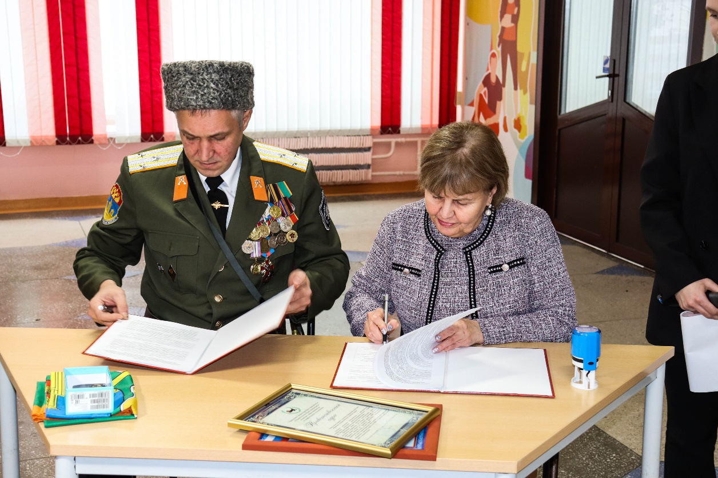
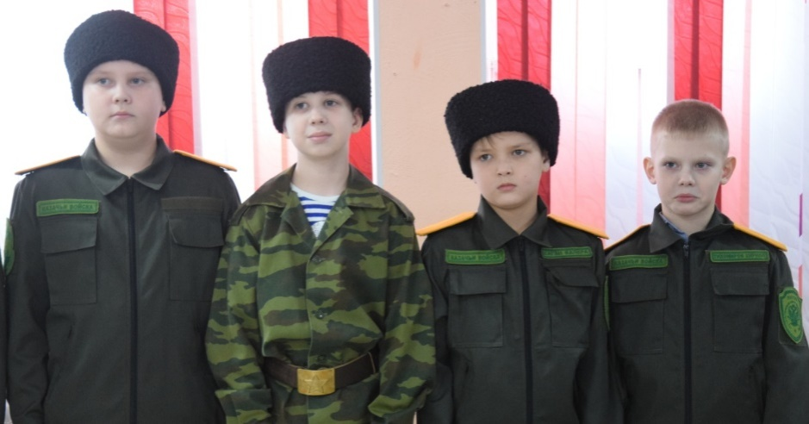
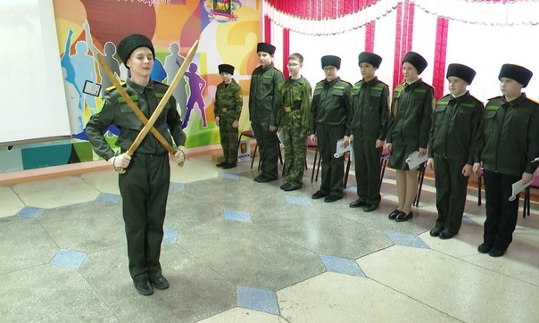
Официальное открытие казачьего клуба «Верность Отечеству» 30.01.2023

Slide 6
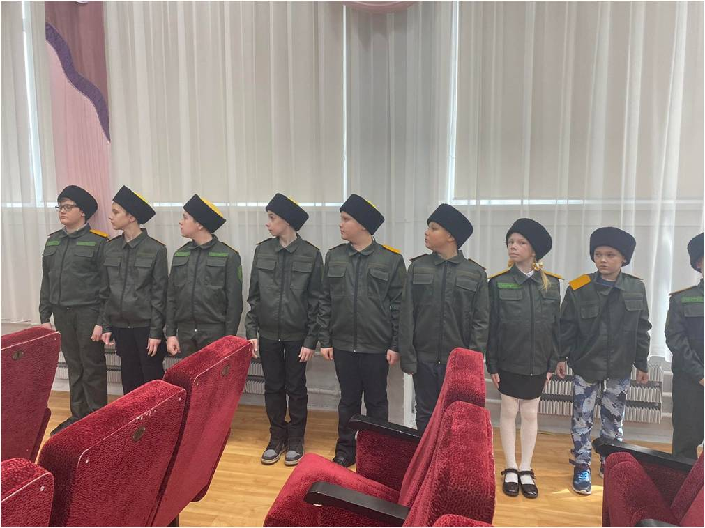
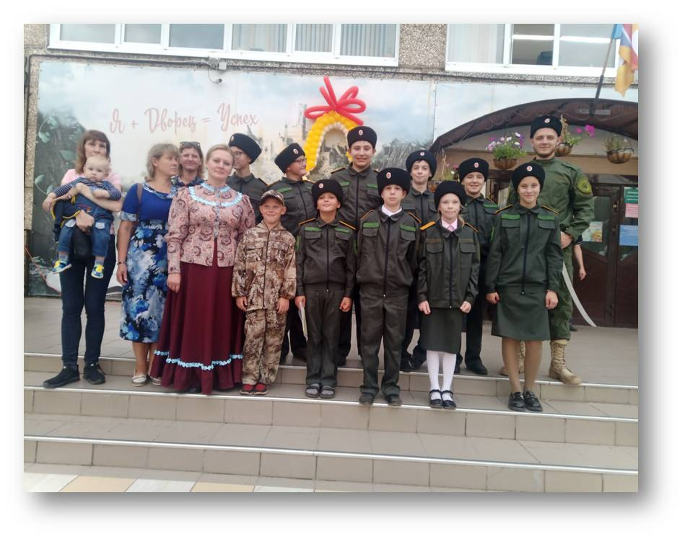
Участие казачьего клуба в открытии в мероприятии «Вернисаж»
31 августа 2023 год

Slide 7
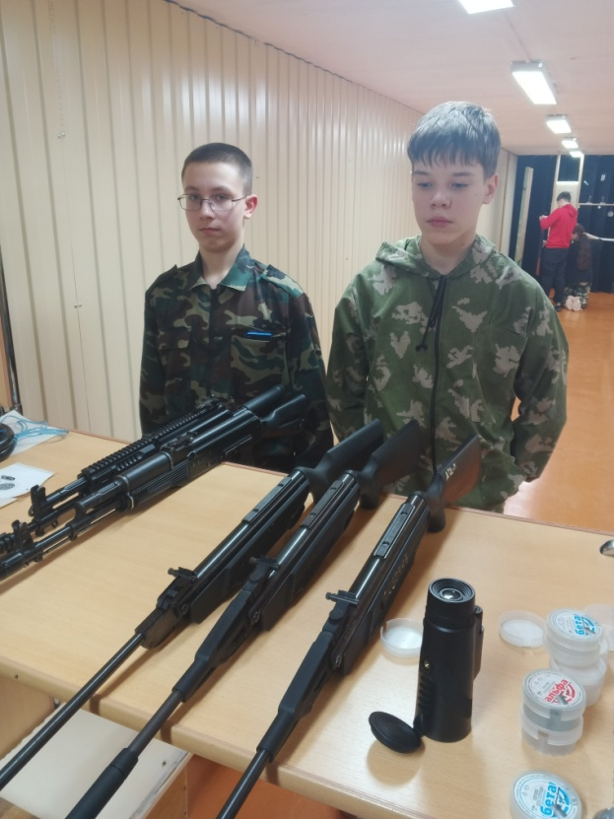
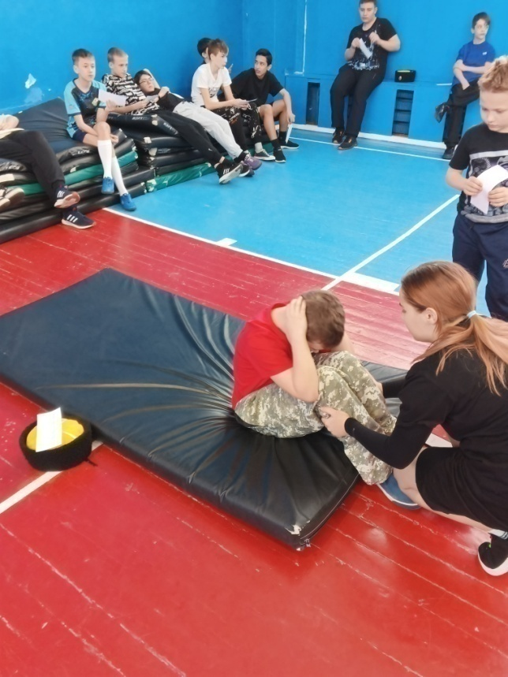
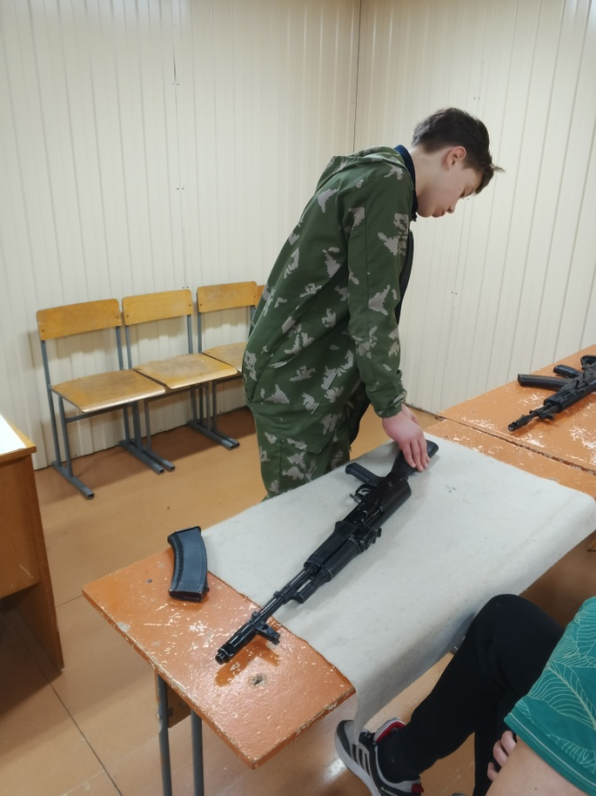
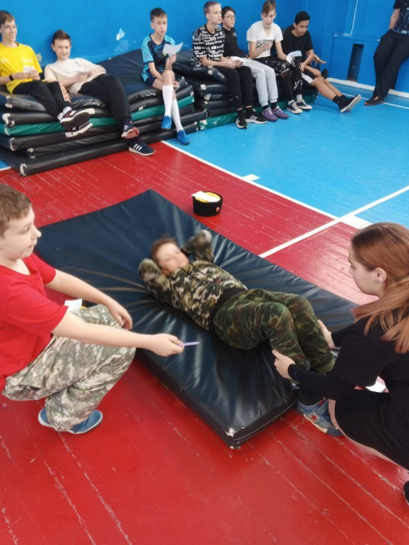
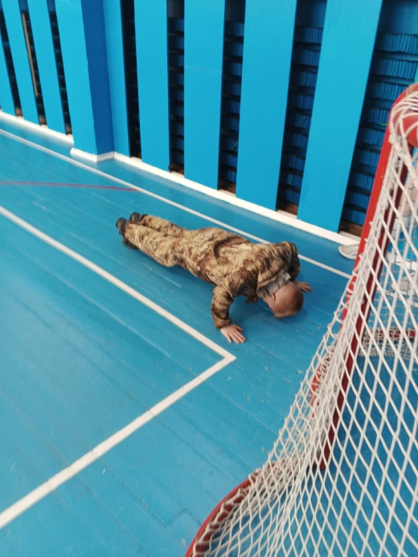
Фрагмент занятия по пулевой стрельбе
Участие казаков 2 куреня в соревнованиях «А ну ка мальчики!»

Slide 8
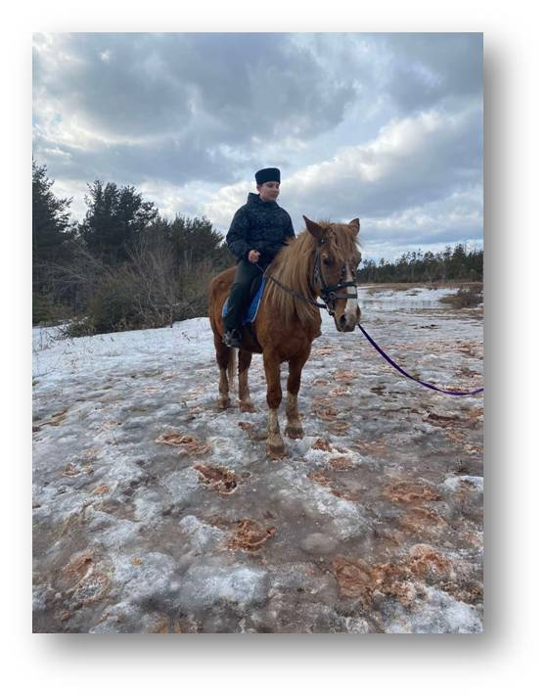
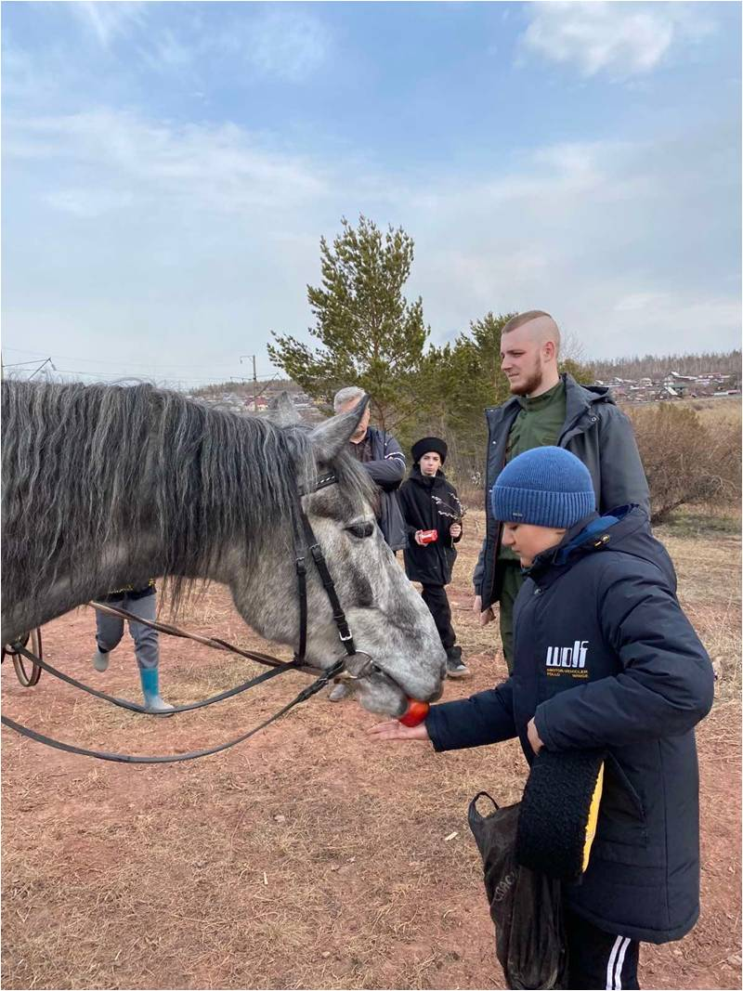
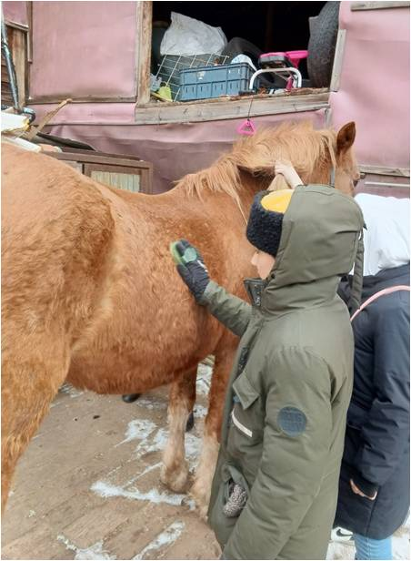
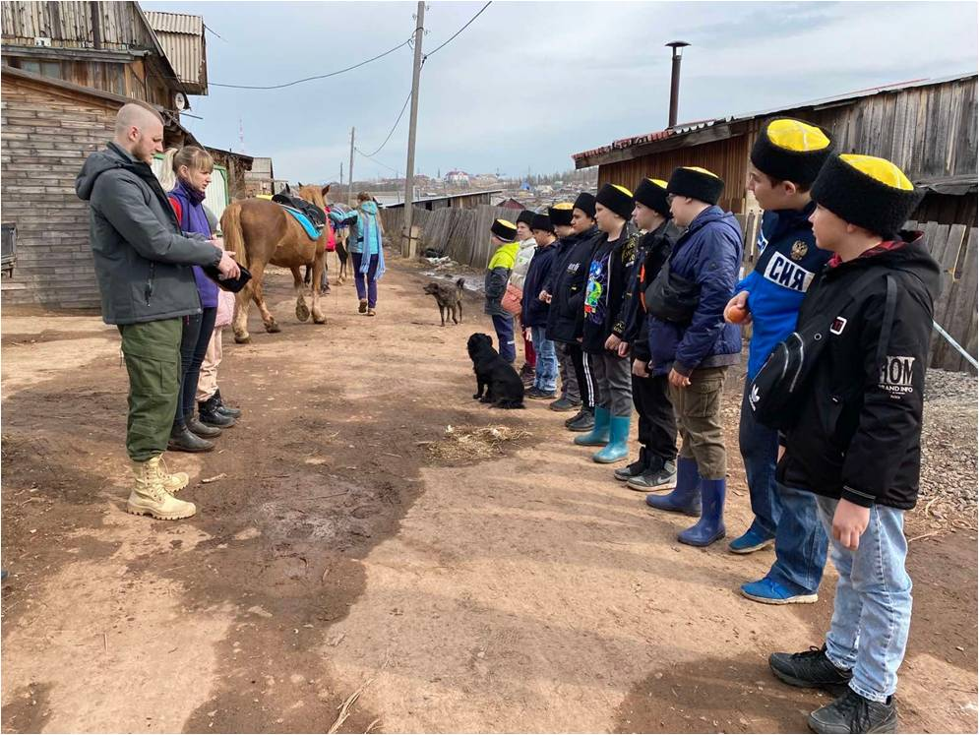
Фрагменты занятия подготовки кадетов по основам верховой езды

Slide 9
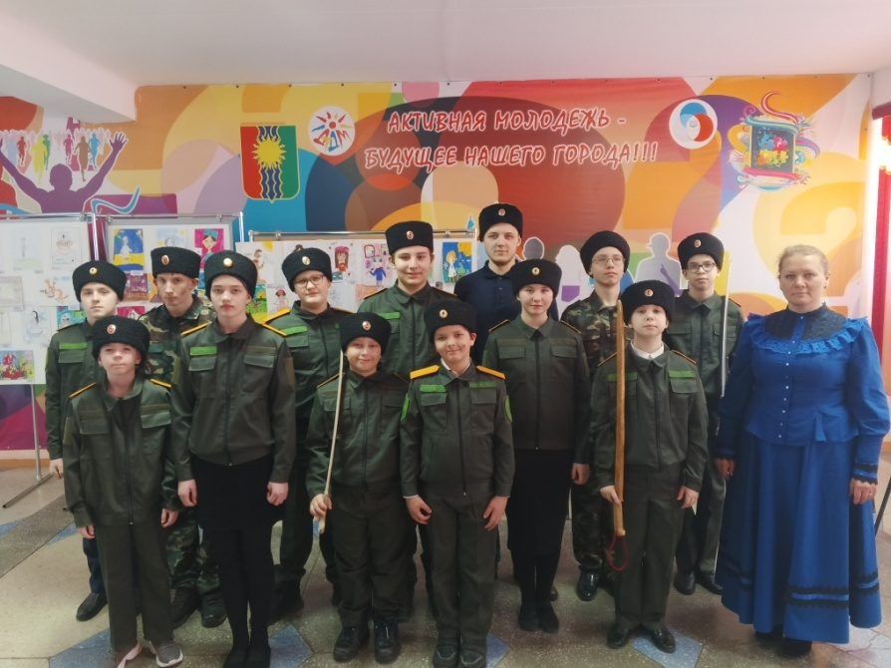
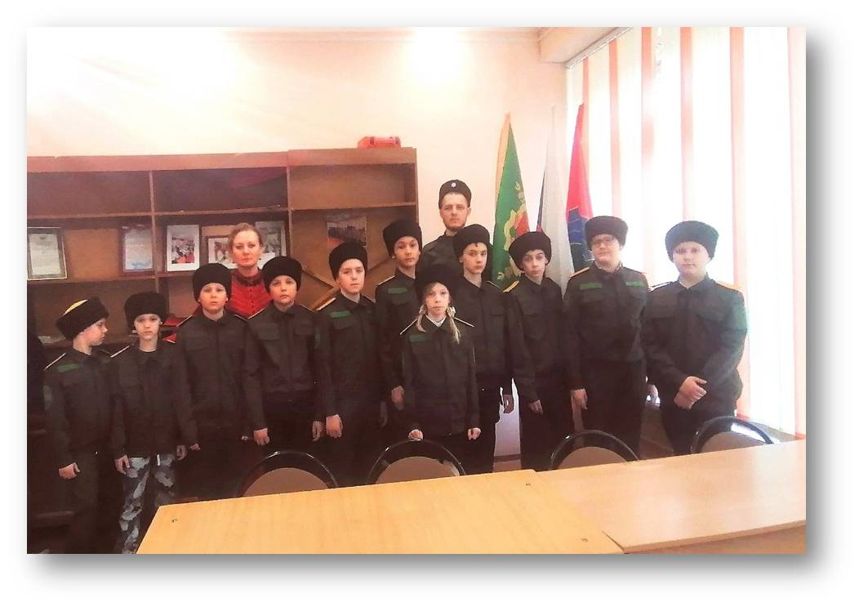
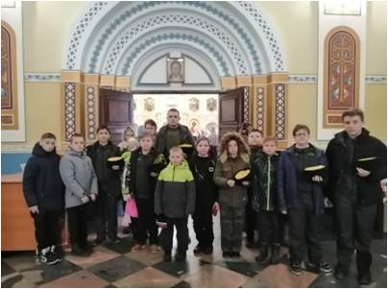
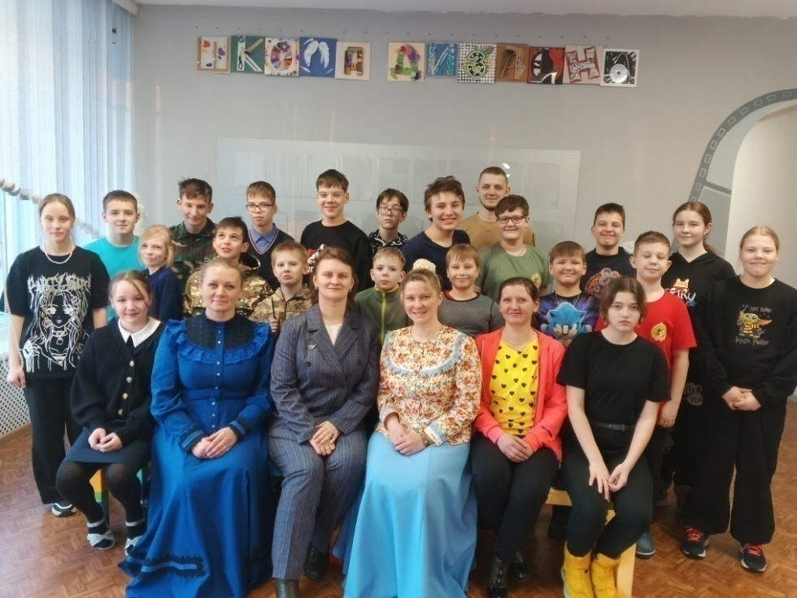

Slide 10
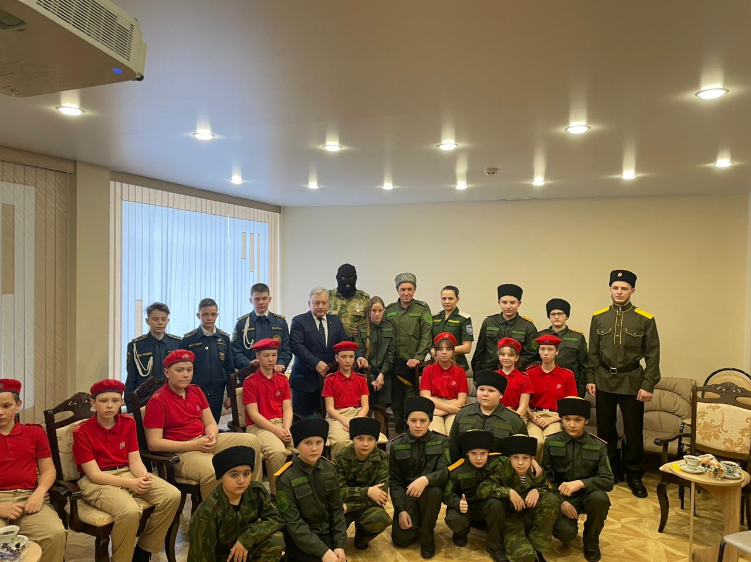
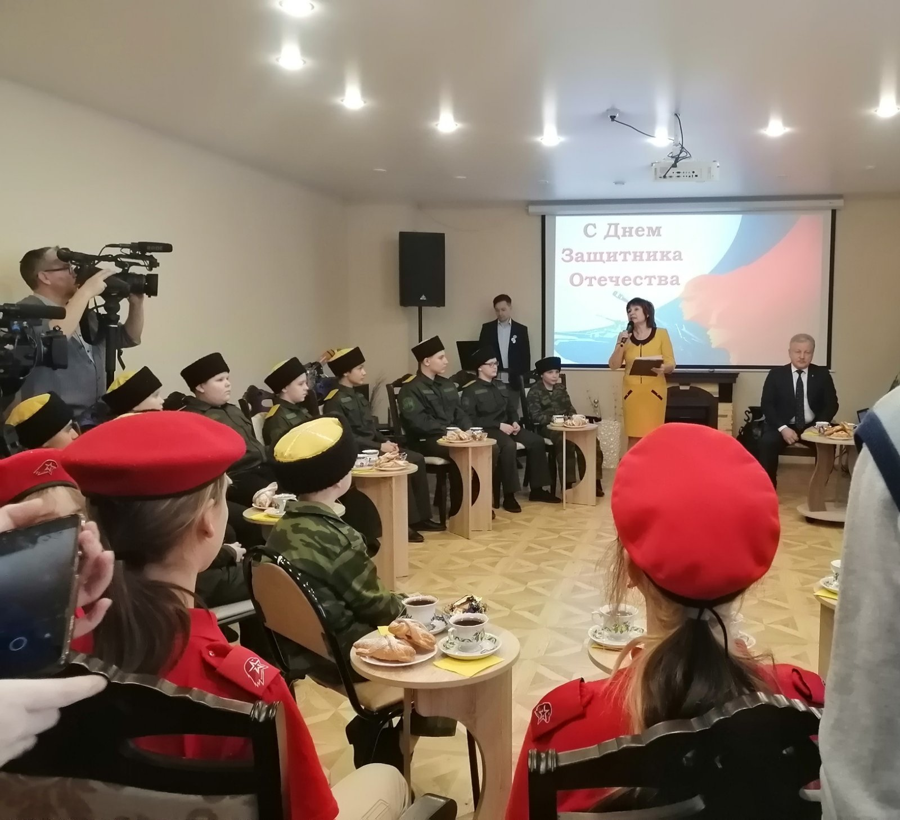
Встреча с ветераном СВО 09.02.2023

Slide 11
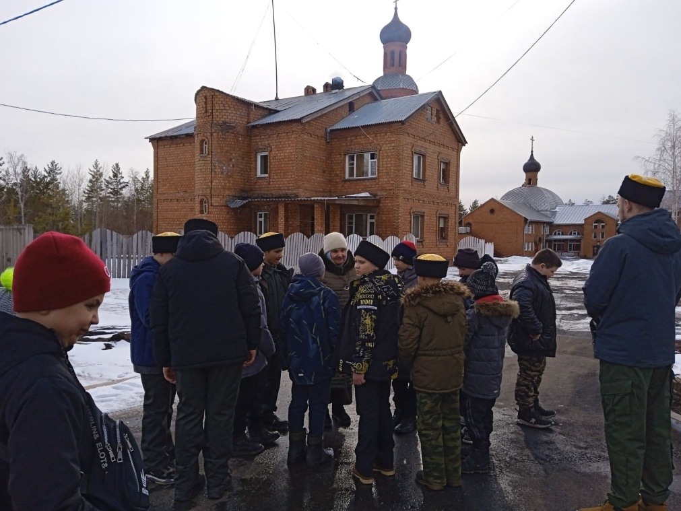
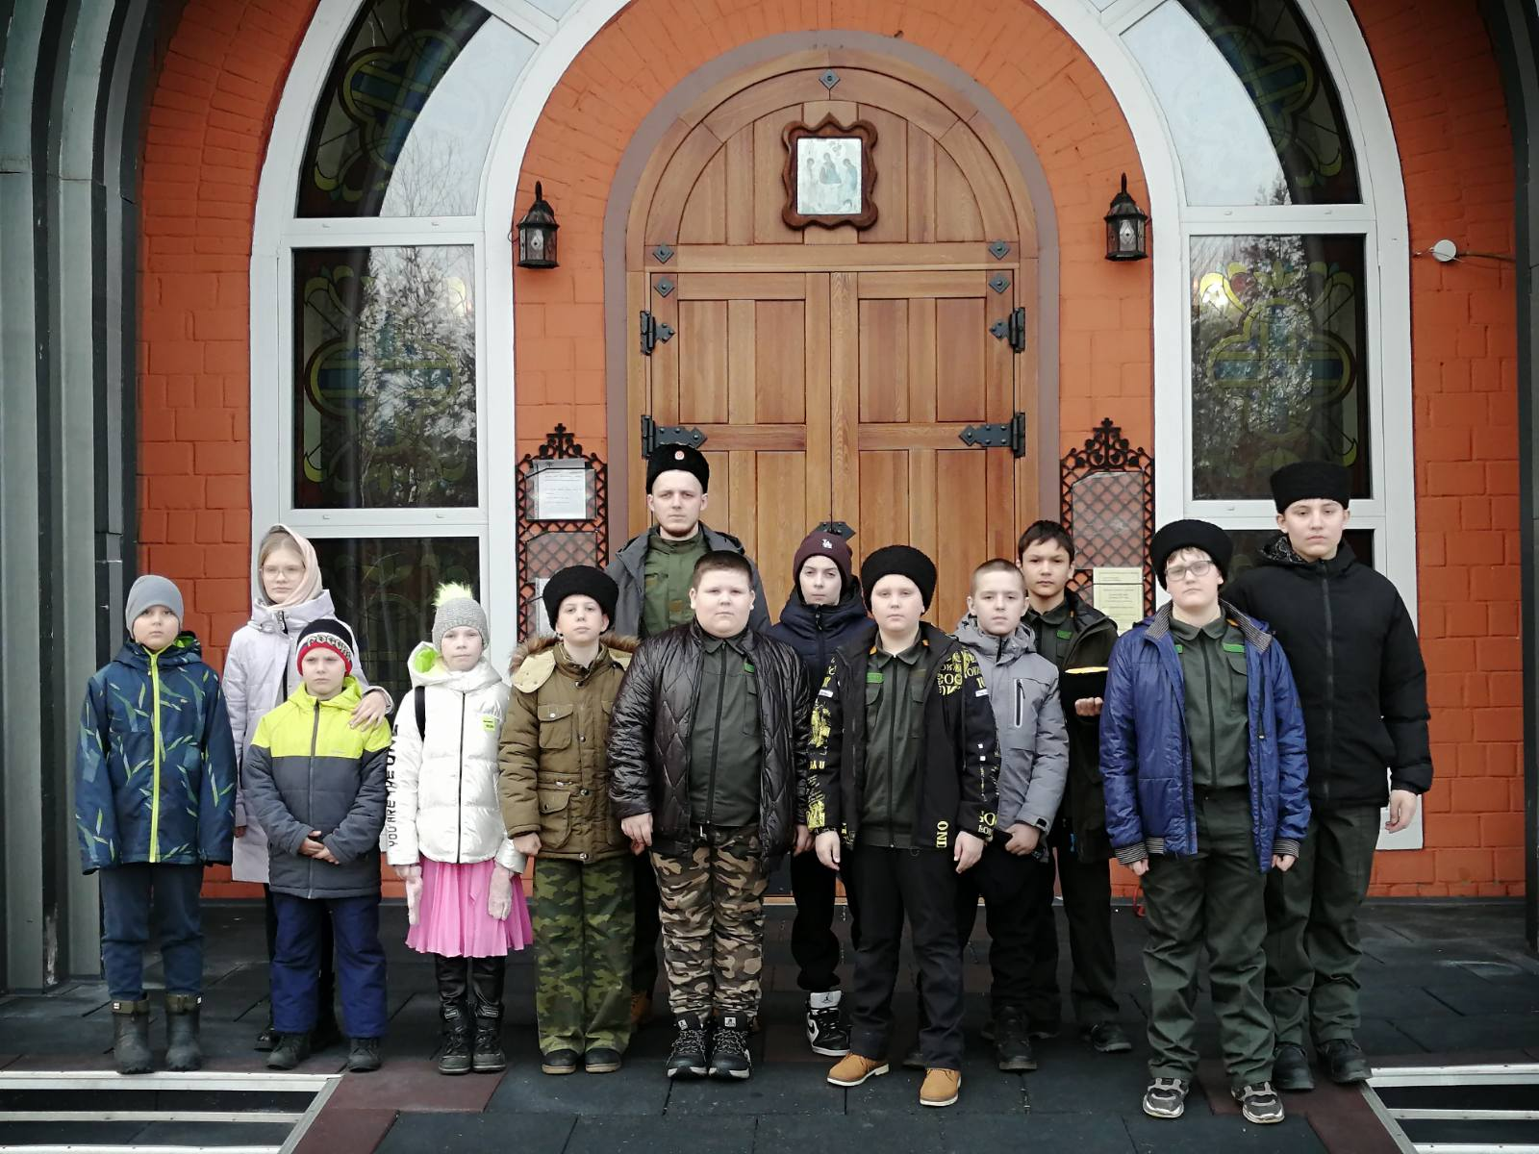
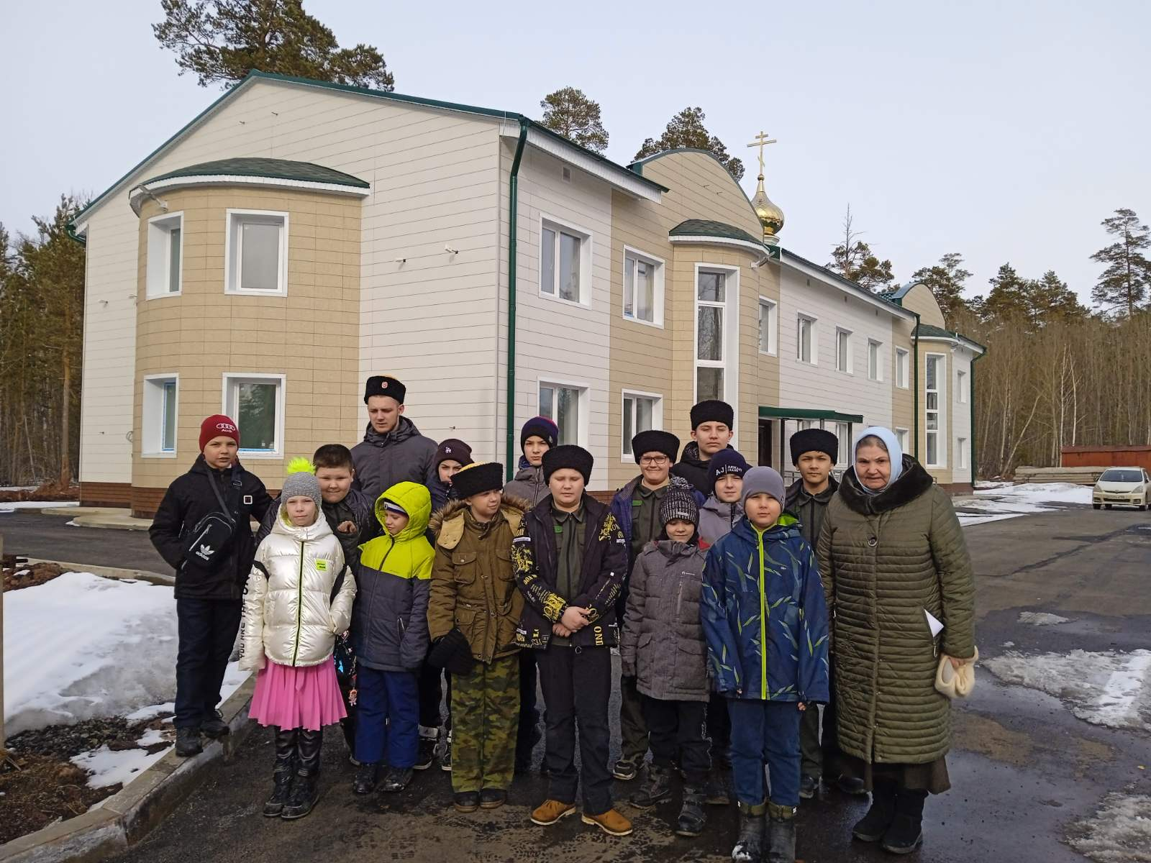
Экскурсия кадетов казачьего клуба в Храм Всех Святых

Slide 12
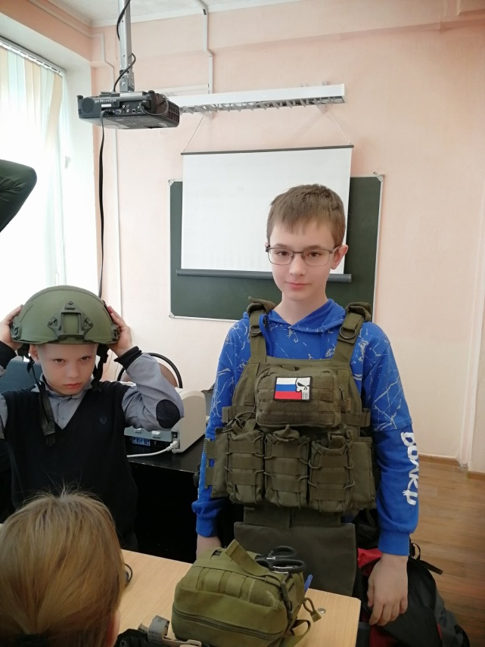
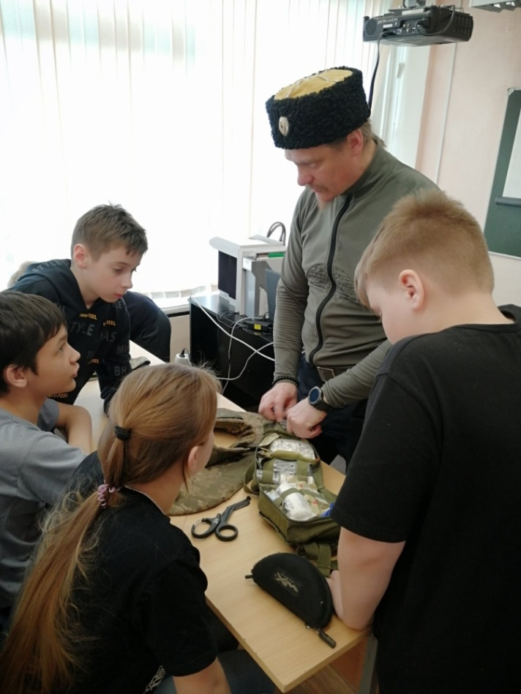
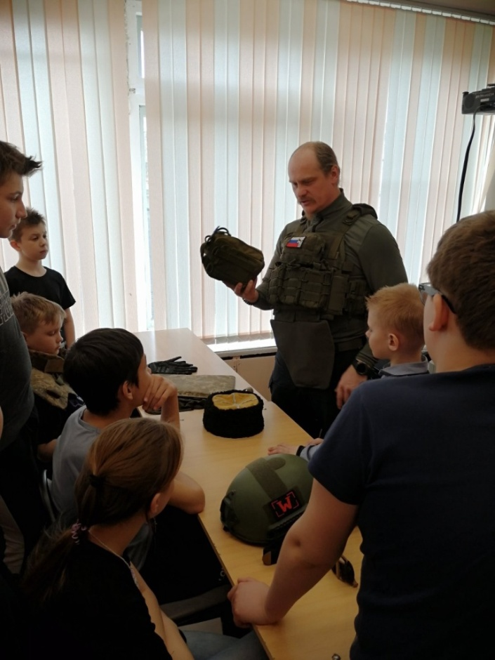
Урок мужества от Отца Андрея Дорогобида

Slide 13
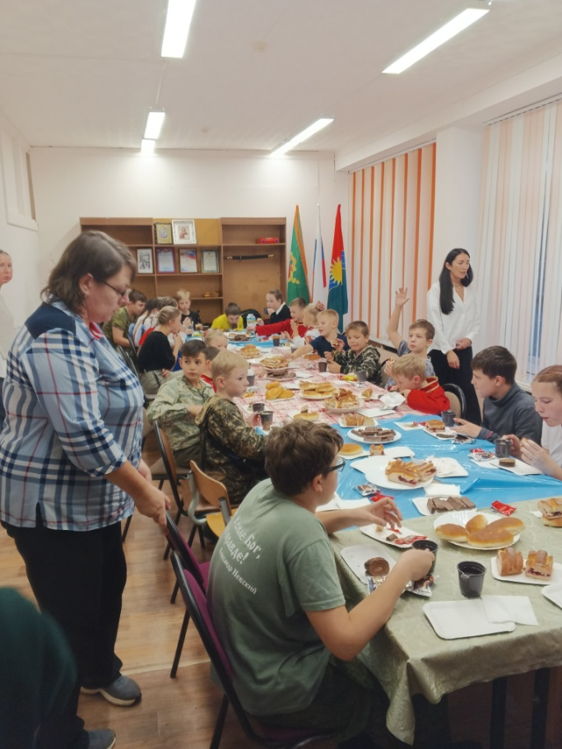
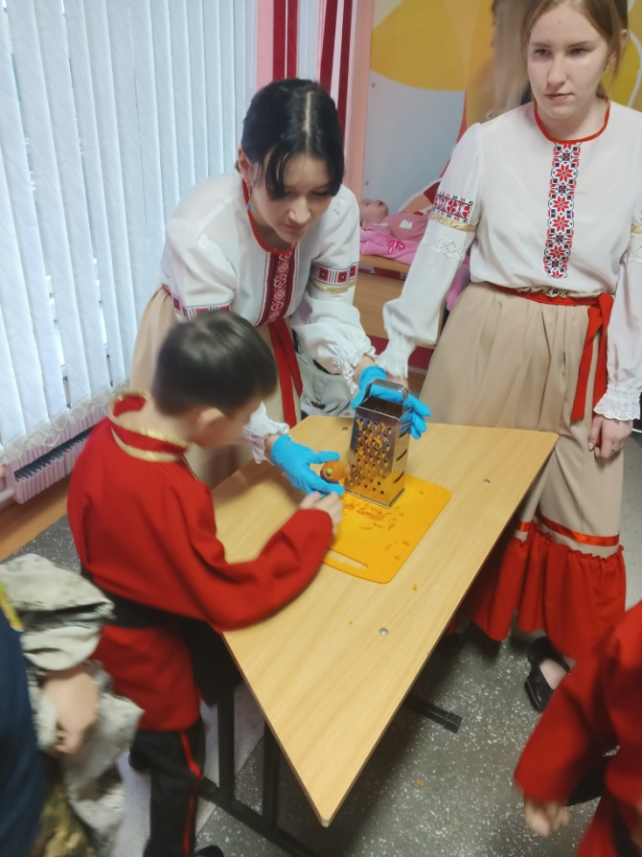
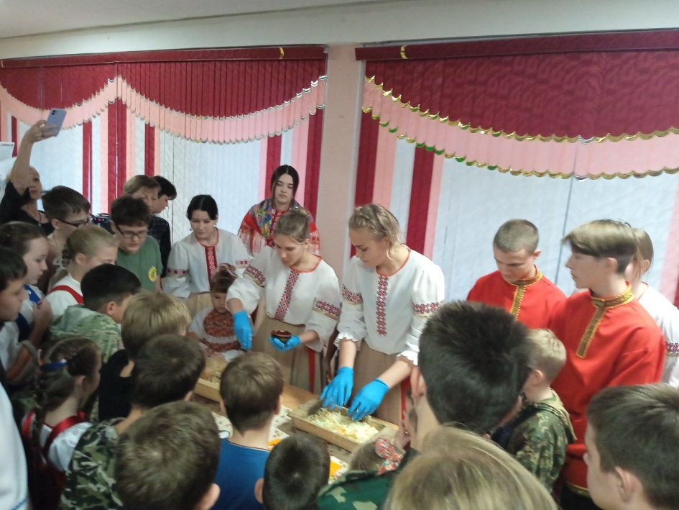
Капустные посиделки

Slide 14
